Slide 1
Управление образования муниципального образования городской округ «Охинский»
Муниципальное бюджетное дошкольное образовательное учреждение
детский сад №10 «Золушка» г. Охи
Организация экспериментальной деятельности детей на индивидуальных занятиях в группе детей компенсирующей направленности ФФНр.

Slide 2
В основе экспериментальной деятельности Авторская программа
«АБВГДей-ка» по развитию мелкой моторики и закреплению оптического образа букв»

Slide 3
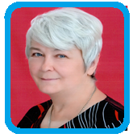
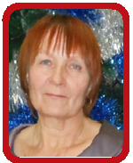
Авторы программы
Иванова Ольга Федоровна Добрынина Людмила Ивановна учитель – логопед воспитатель группы
компенсирующей направленности
детский сад № 10 «Золушка» г. Охи
Совместимость экспериментальной деятельности с коррекционной программой «Программа логопедической работы по преодолению фонетико-фонематического недоразвития у детей» Т.Б. Филичева, Г.В. Чиркина, Москва, 2014 г.

Slide 4
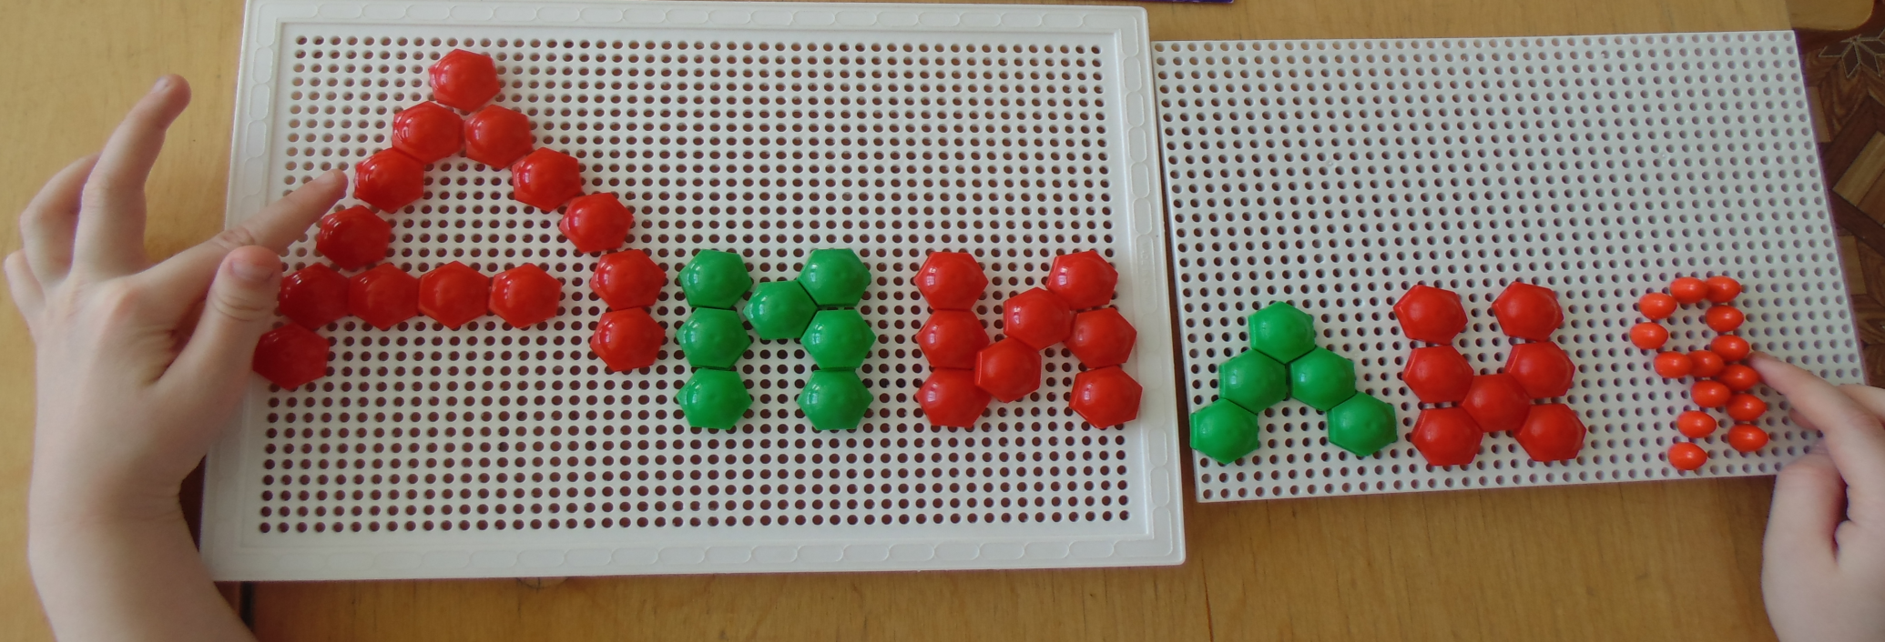
«Чем больше уверенности в движении детской руки, тем ярче речь ребёнка!».
.
В.А. Сухомлинский.

Slide 5
Цель программы:
Знакомство детей с оптическим образом букв доступными для детей средствами, то есть в деятельности.

Slide 6
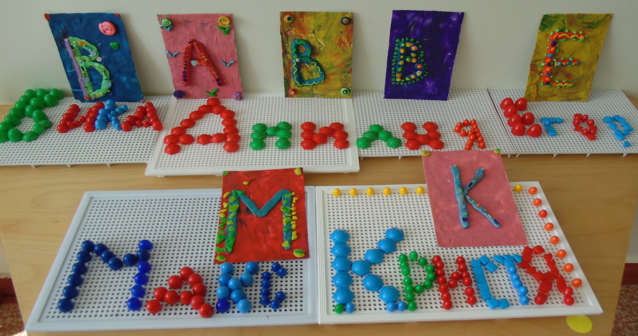
Задачи экспериментальной деятельности детей

Slide 7
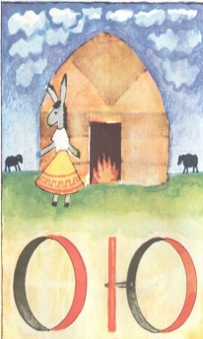
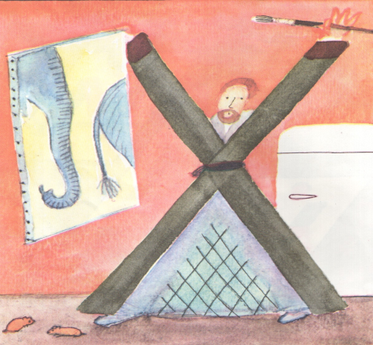
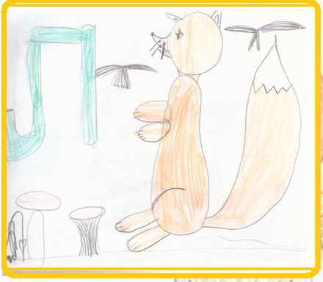
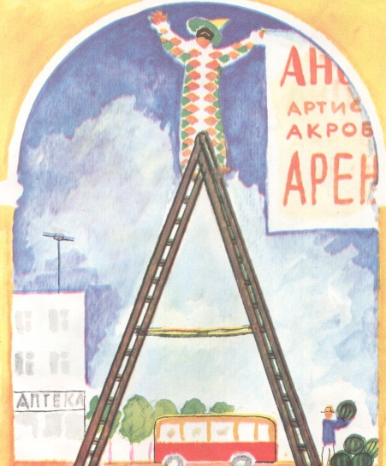
Коррекционно-образовательные:
- уточнить оптический образ букв;
- закреплять правильное произношение поставленных звуков в слогах, словах и предложениях;
- совершенствовать графические навыки;
- активизировать словарный запас детей.

Slide 8
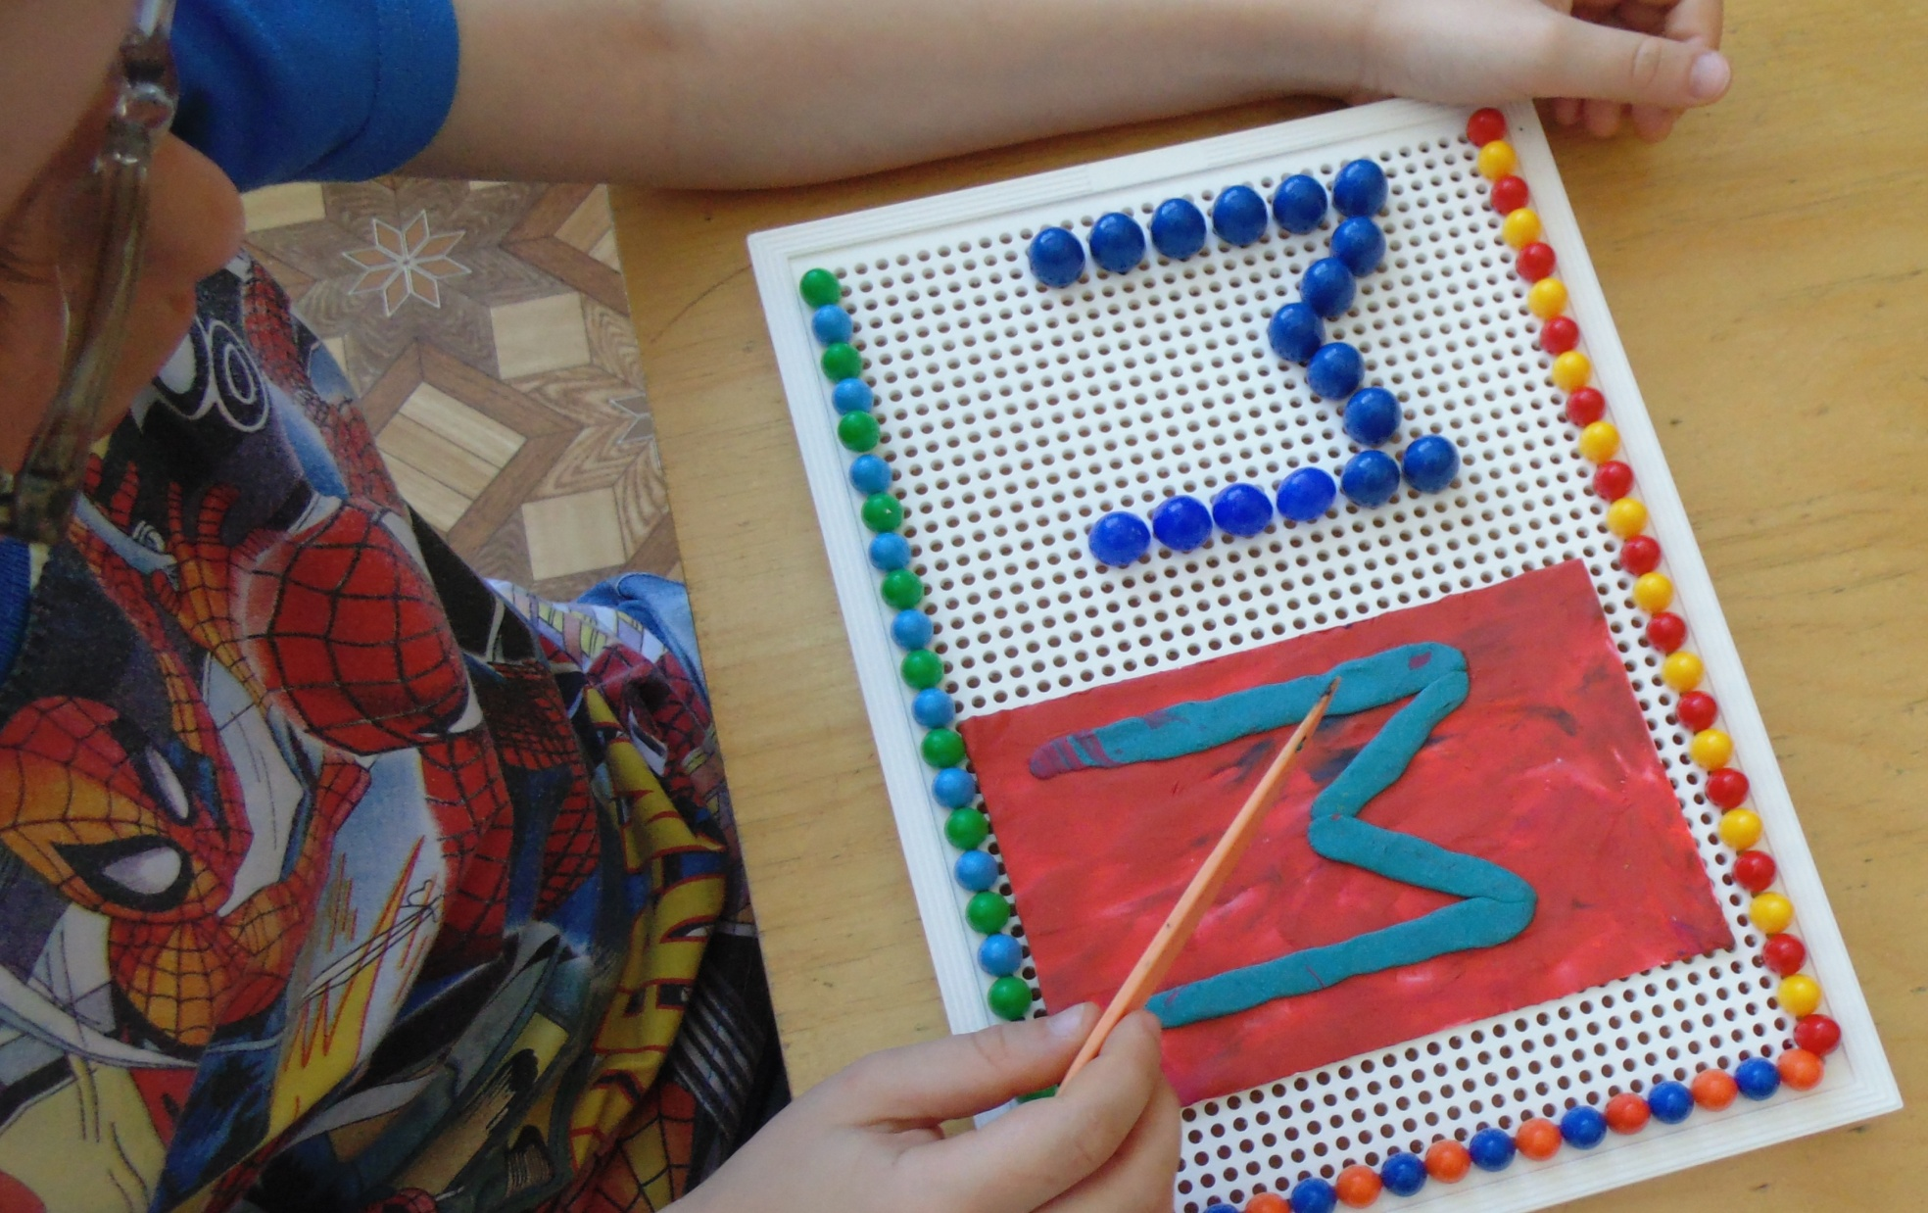
Совершенствовать графические навыки

Slide 9
Активизировать словарный запас детей

Slide 10
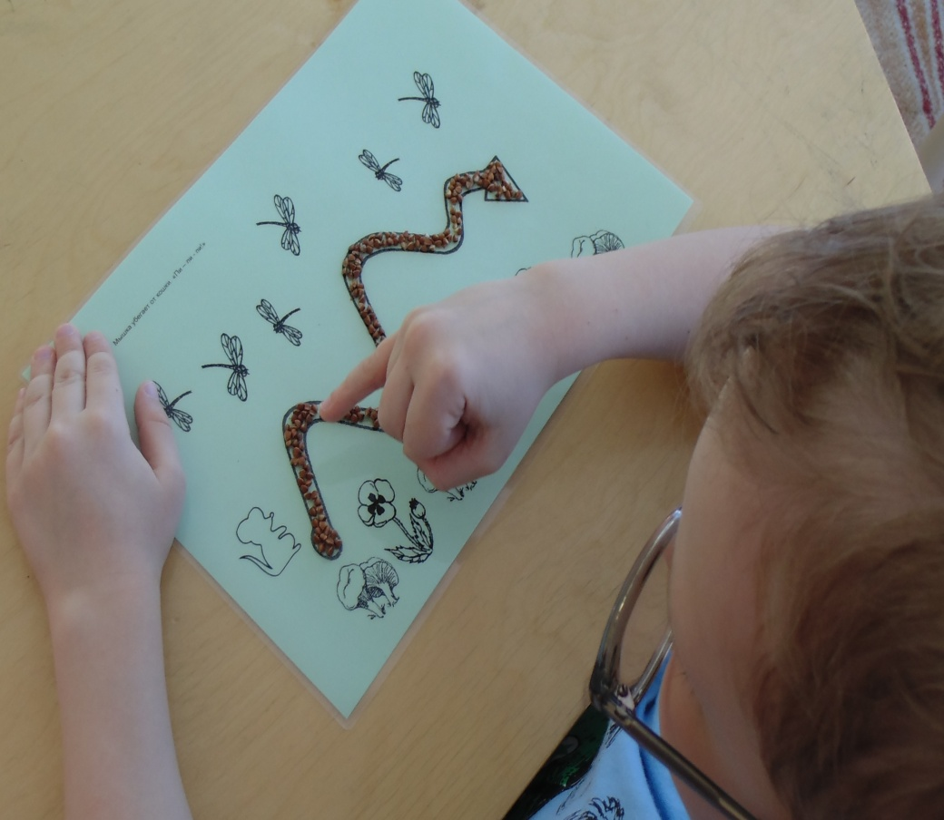
Поочерёдное движение каждым пальцем, сопровождая речью.

Slide 11
Левой и правой рукой

Slide 12
Коррекционно-развивающие: - фонематическое восприятие, зрительную и слуховую память, умение составлять связное развёрнутое высказывание; - познавательную активность, мышление, воображение, коммуникативные навыки. - фонематическое восприятие, зрительную и слуховую память, умение составлять связное развёрнутое высказывание; - познавательную активность, мышление, воображение, коммуникативные навыки.

Slide 13
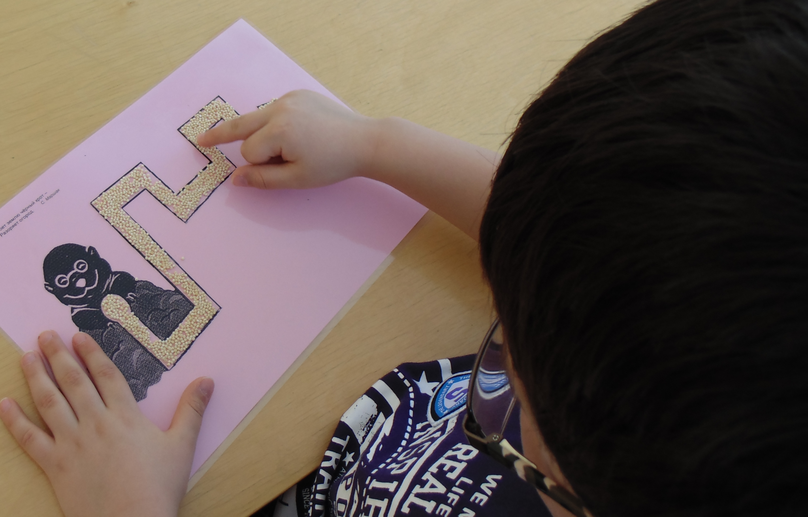
Развитие мелкой моторики

Slide 14
Умение составлять связное развёрнутое высказывание

Slide 15
Познавательную активность, мышление, воображение

Slide 16
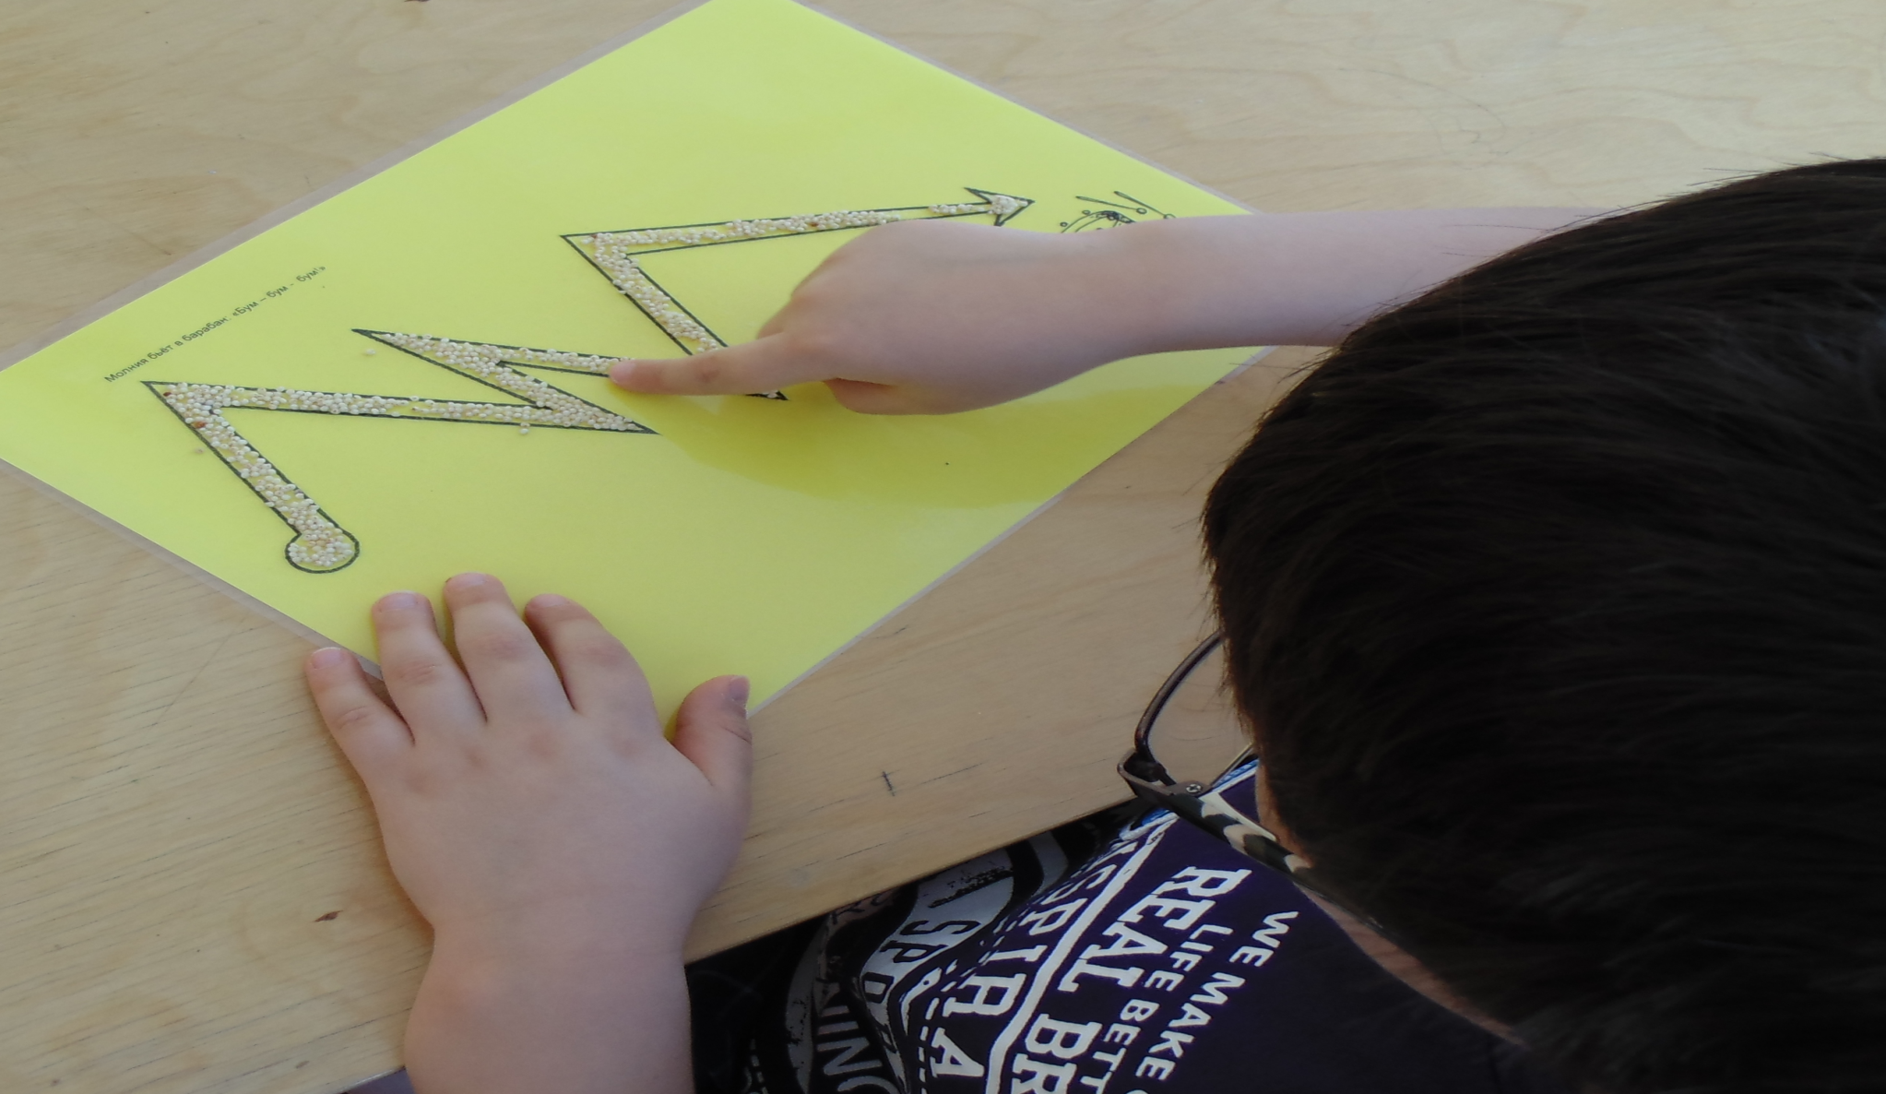
Укрепить артикуляционную и мелкую моторику.

Slide 17
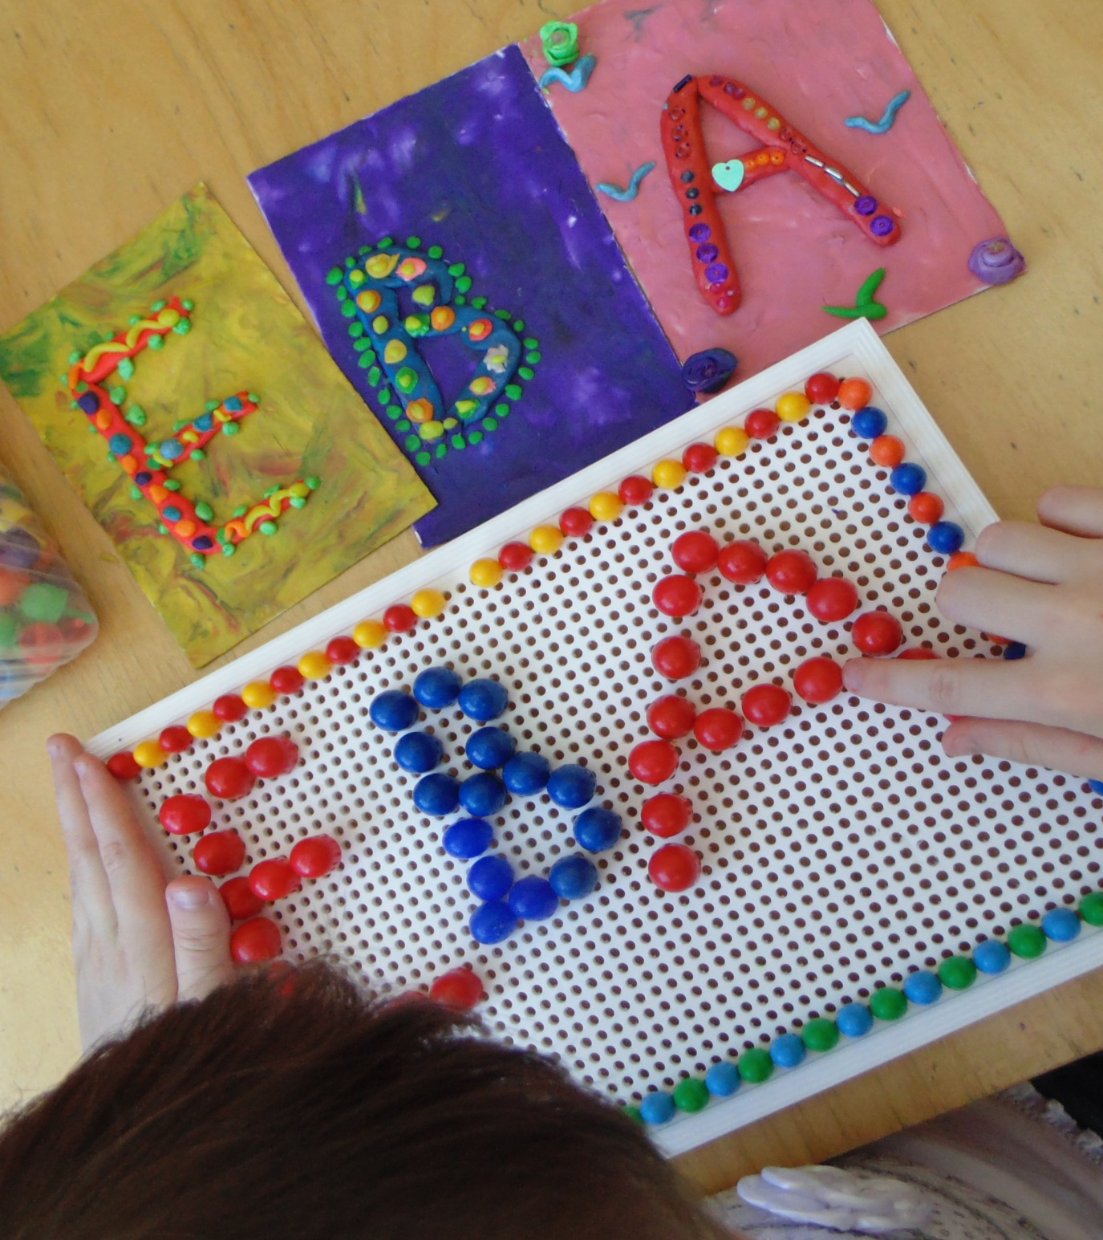
Использовать мозаику, пластилинографию

Slide 18
Формировать у детей умение ориентироваться в пространстве

Slide 19
Формировать у детей умения ориентироваться в пространстве

Slide 20
Укрепить артикуляционную и мелкую моторику.

Slide 21
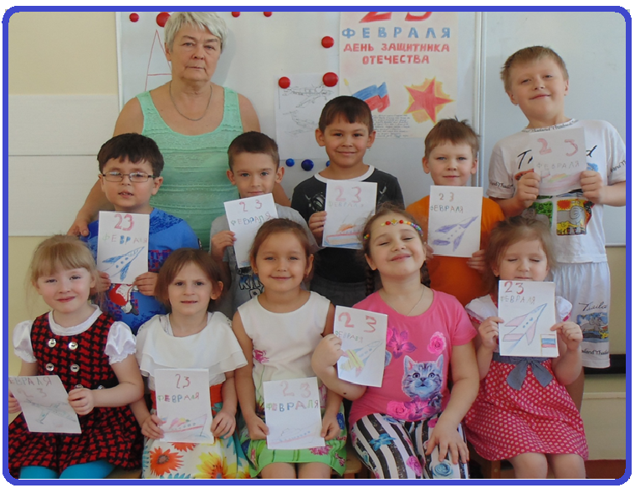
Коррекционно-воспитывающие:
Формировать навыки сотрудничества, самостоятельности, инициативности, ответственности.
готовность к участию в общественных делах.

Slide 22
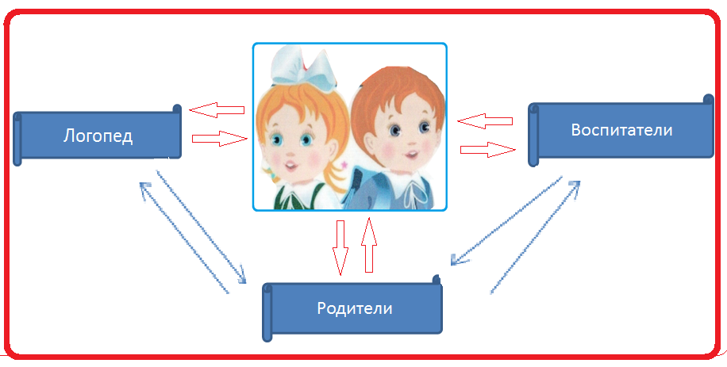
. Этапы совместного изучения ребёнком звуков и букв
Взаимодействие и содержательные контакты:

Slide 23
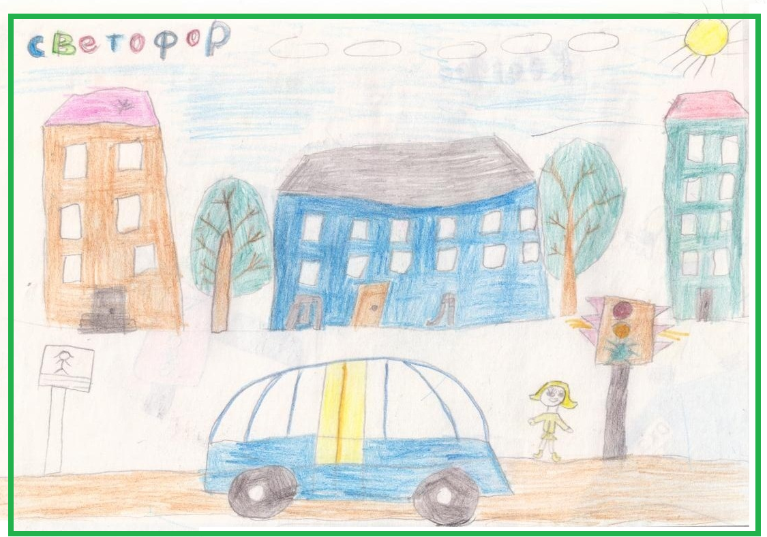
Эксперимент рассчитан на 1 учебный год.
Участие в эксперименте «АБВГДейка» пройдут воспитанники коррекционной группы ФФНр.

Slide 24
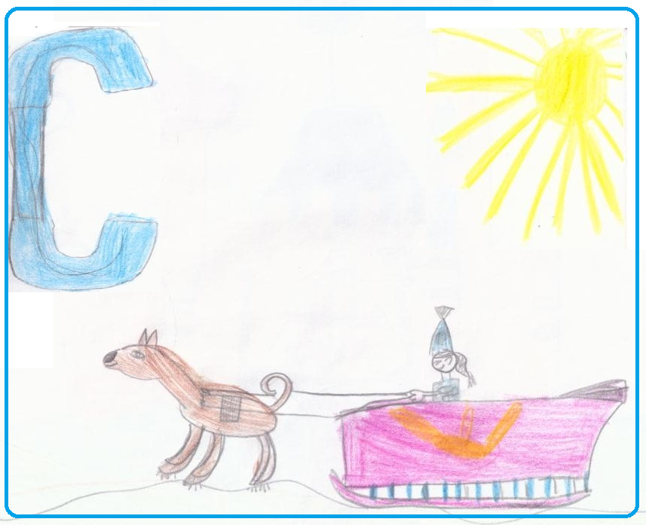
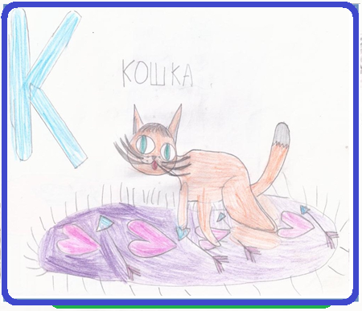
В эксперименте участвуют дети группы компенсирующей направленности ФФНр . 1 раз в неделю, в свободное от занятий время длительностью от 20 до 30 мин.

Slide 25
Реализация поставленных целей и задач осуществляется через работу с детьми по учебно-методическим комплексам модулей.
Конструирование букв по
системе педагога Арестова О.Н.
Сложить букву из трёх элементов:
Длинная 10 см, короткая 5 см и скобочка по ширине короткой.
Обвести и заштриховать.

Slide 26
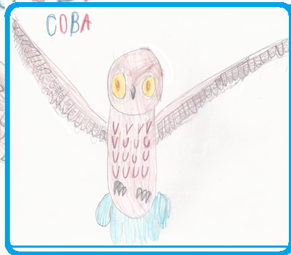
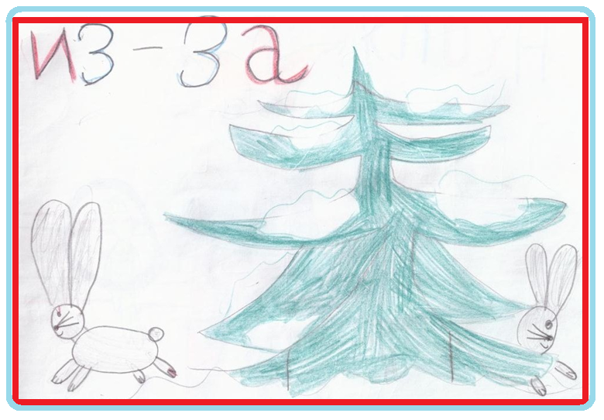
Формирование графических навыков
.

Slide 27
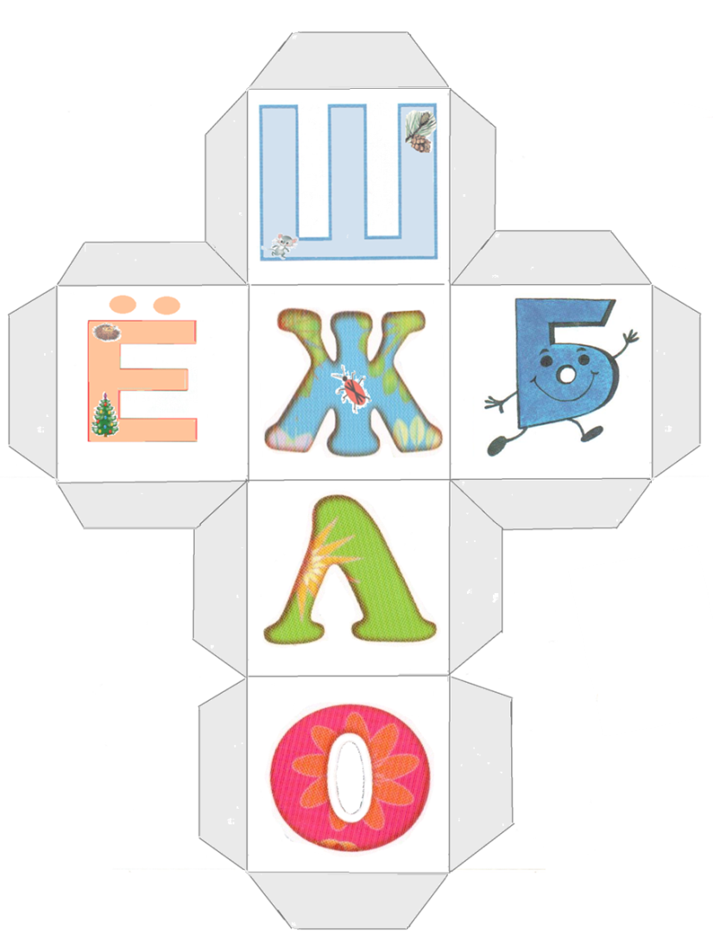
2. Аппликация букв: эмблемы, кубики, плакаты.

Slide 28
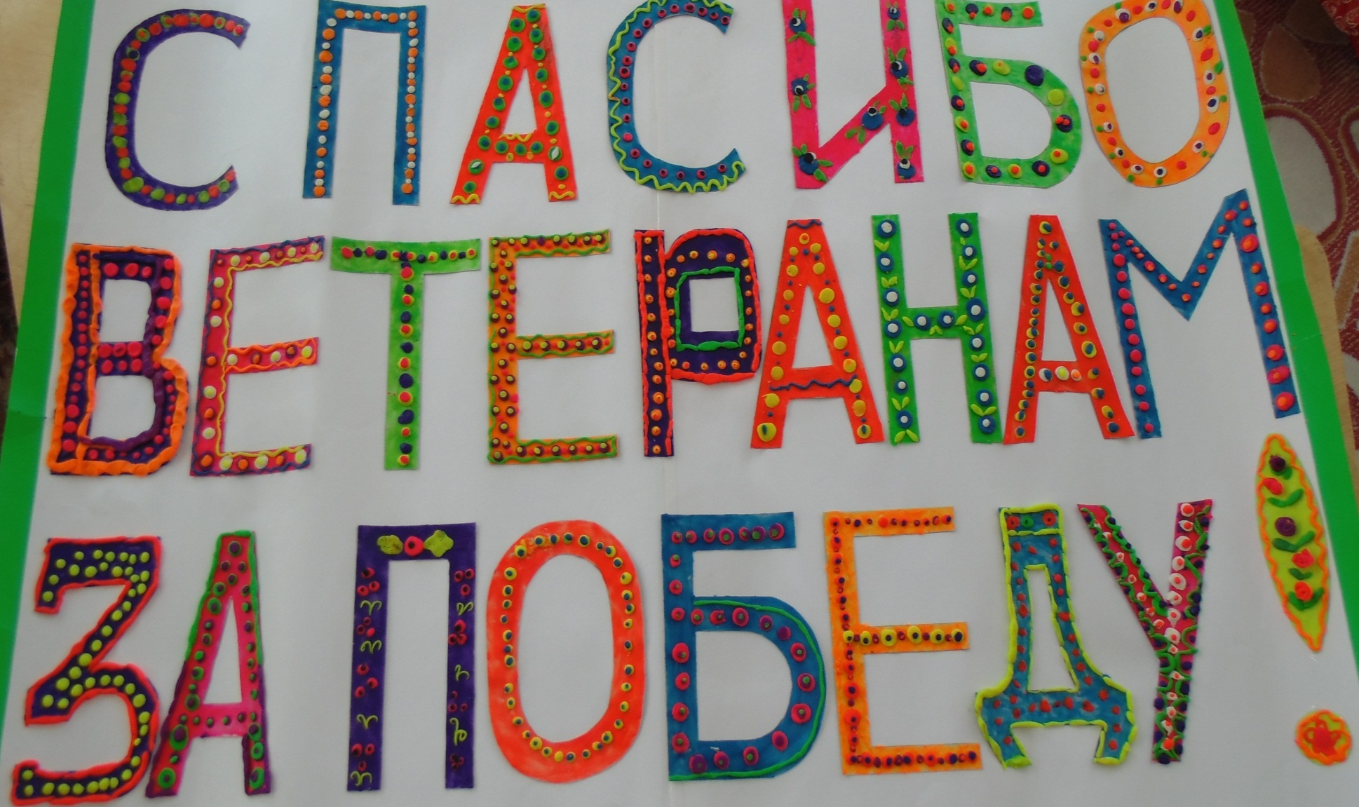
3. Пластилинография

Slide 29
Эксперимент даёт возможность синтезировать полученные знания, развивать творческие способности, коммуникативные навыки, позволяет успешно адаптироваться в предстоящем школьном обучении

Slide 30
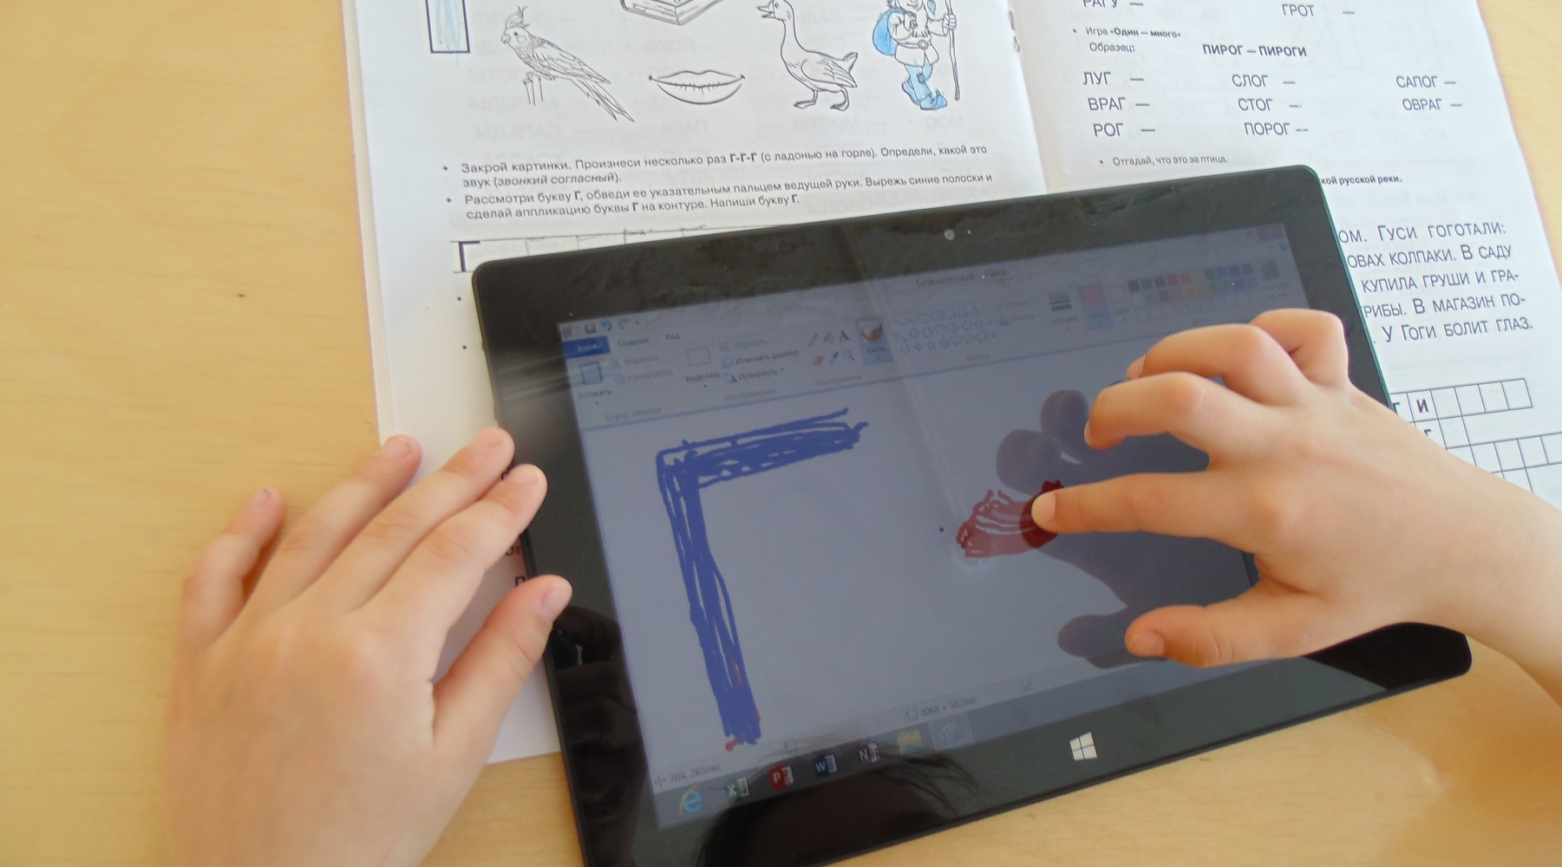
Внедряем эффективные технологии: ИКТ, ролевые игры, коллективное творчество.

Slide 31
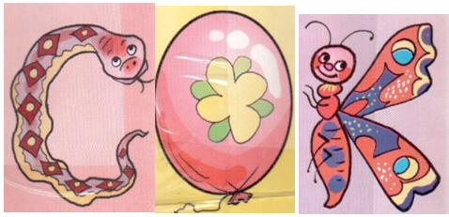
Практическое освоение оптического образа букв в эксперементе способствует
развитию у детей:
синхронного взаимодействия между движениями и речью,

Slide 32
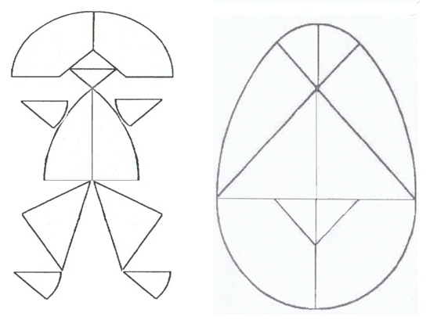
В итоге познавательно-речевой деятельности формируется: мышление, творческая фантазия и воображение.

Slide 33
Дети чётко начинают дифференцировать буквы-звуки

Slide 34
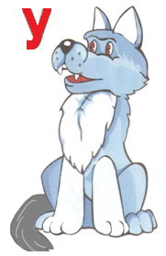
- определять место звука в слове /начале, середине или конце слова/;
– Узнавать, находить и сравнивать буквы по словесному описанию, по графическому символу.

Slide 35
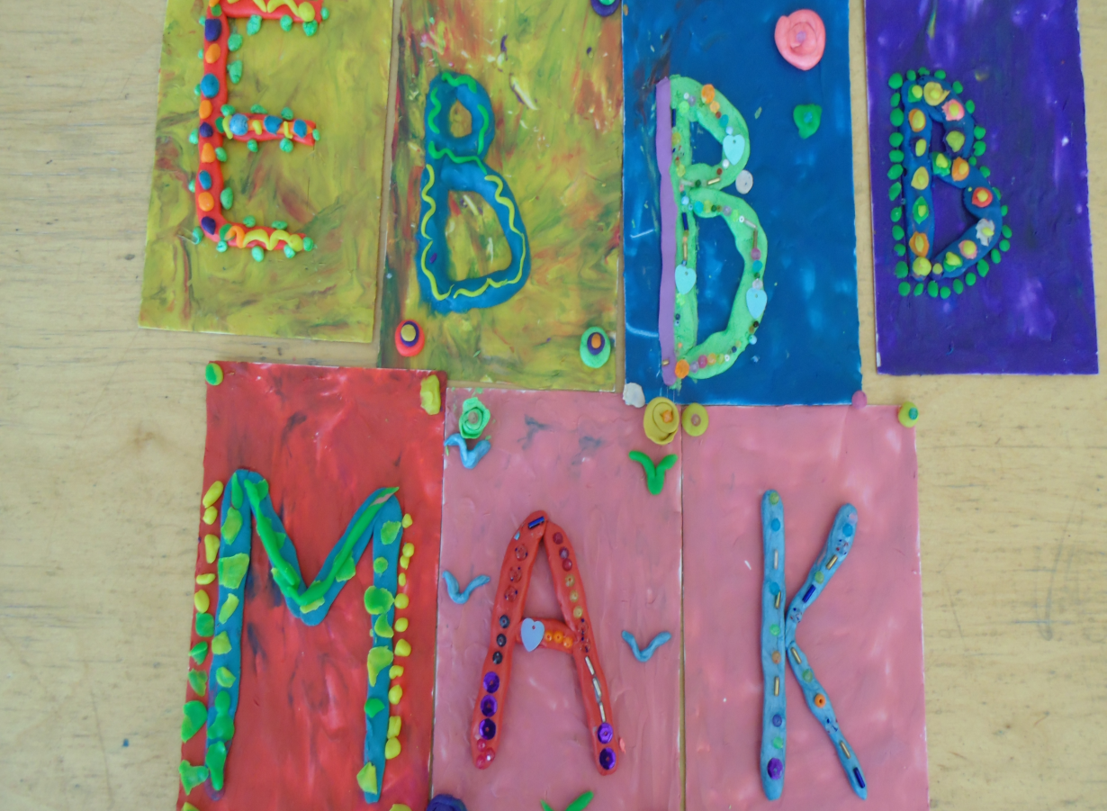
Познавательно-речевых и художественных способностей

Slide 36
Узнавать и различать твёрдые – мягкие, глухие-звонкие согласные

Slide 37
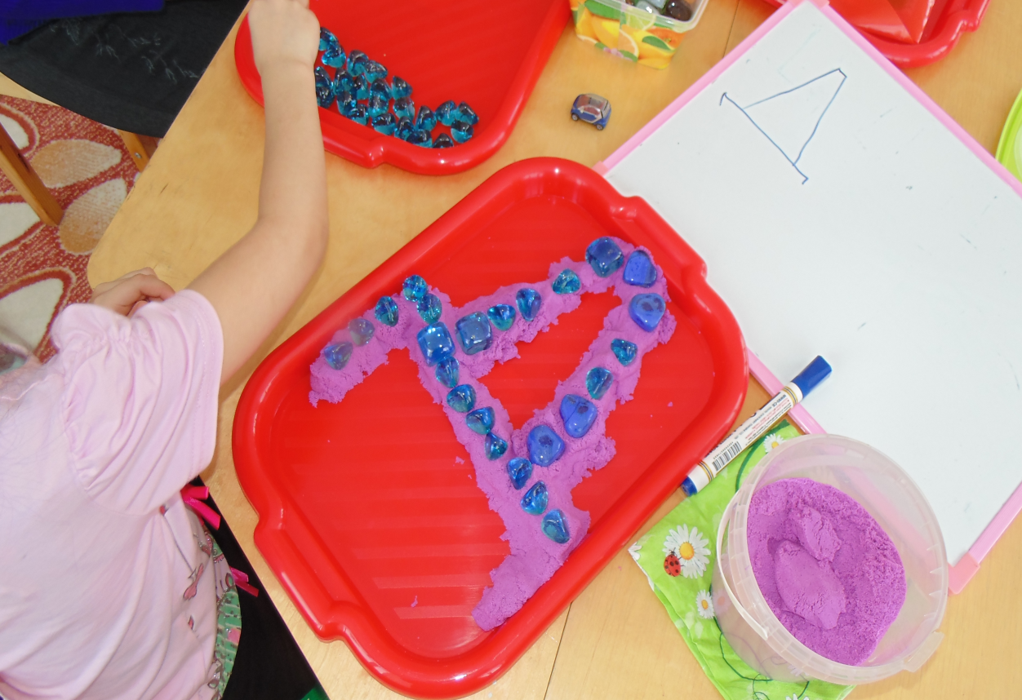
Эксперементальная деятельность
– целенаправленный процесс внесения изменений в коррекционный процесс, приводящий к появлению новых стабильных результатов благодаря разнообразной деятельности детей (лепим из песка)

Slide 38
Умение работать и действовать индивидуально и в коллективе.

Slide 39
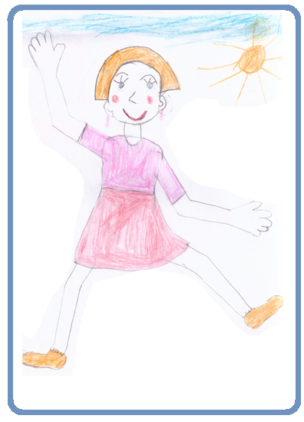
.
Совместный опыт педагогвов накапливался больше 10 лет.

Slide 40
Творческое освоение другими педагогами тоже даст положительные результаты. Программа и тематический план расположен на сайте логопеда

Slide 41
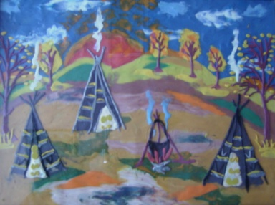
Инновационные механизмы развития экспериментальной деятельности создают
мотивацию интереса;
интеграцию ИКТ
связь с продуктивными проектами «Пожарная безопасность», «Экология», «Знакомство с коренными народами Сахалина».

Slide 42
Творческую атмосферу Какие буквы спрятались?

Slide 43
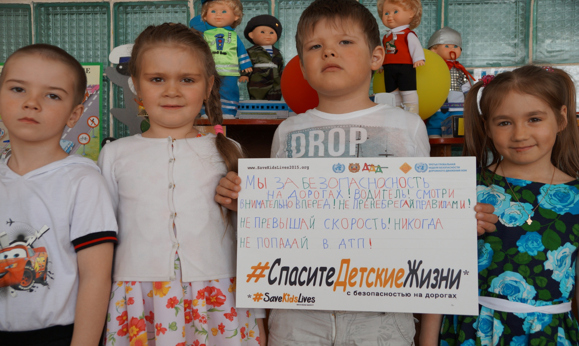
«Дорожная безопасность»

Slide 44
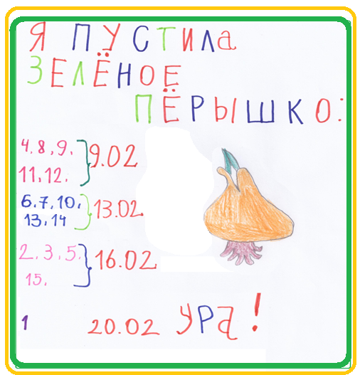
«Витамины на окне»

Slide 45
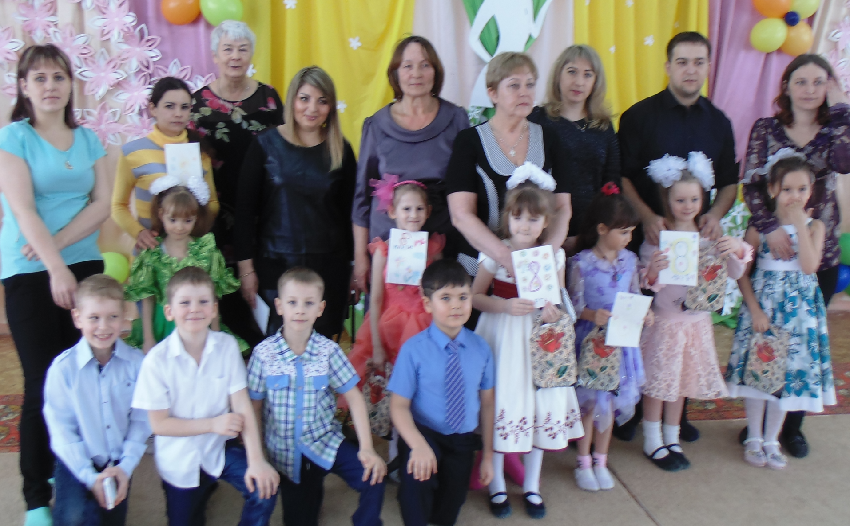
Родители довольны результатами коллективной работы педагогов

Slide 46
В кружке «АБВГДейка»
Дети могут
не просто
учиться чему-либо, а самостоятельно пробовать, экспериментировать, добывая знания.

Slide 47
.
Благодарю за внимание!

